Slide 1
Predicción de reingreso hospitalario <30 días en pacientes diabéticos
Preprocesamiento, ingeniería de características y comparación de 4 modelos

Slide 2
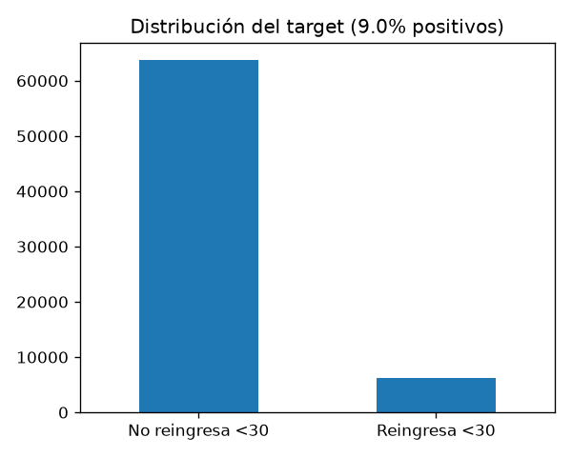
1. Preprocesamiento
Dataset: Diabetes 130-US hospitals (diabetic_data.csv).
Una fila por paciente: se conserva un solo encuentro por patient_nbr.
Se eliminan pacientes fallecidos (no pueden reingresar).
Target binario: 1 = reingresa en <30 días, 0 = no.
Resultado: 69,990 pacientes, 9.0% positivos → clases muy desbalanceadas.
Nulos de glucosa y A1C = "No medido" (es información clínica, no error); otros nulos = "Desconocido".
Split 80/20 estratificado para conservar la proporción de la clase.

Slide 3
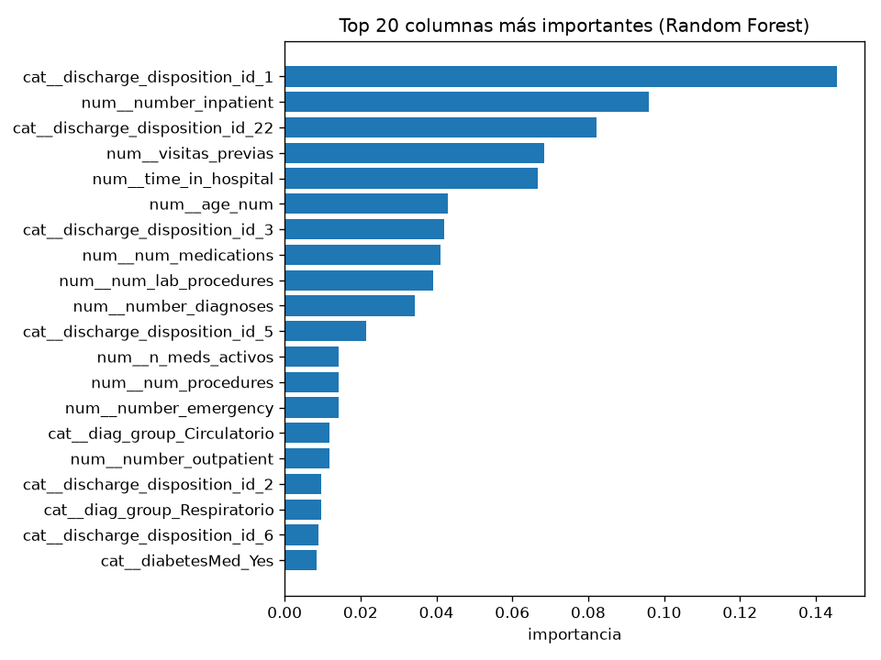
2. Ingeniería de características
Variables nuevas:
• age_num: punto medio del rango de edad.
• diag_group: diagnóstico principal en 9 grupos (ICD-9).
• visitas_previas: ambulatorias + urgencias + hospitalizaciones.
• n_meds_activos y n_meds_cambiados: de 23 medicamentos.
Selección: un Random Forest ordena todas las columnas y se conservan las 20 más importantes.
Las de mayor peso: tipo de alta (discharge_disposition), hospitalizaciones previas, visitas previas y días en el hospital.

Slide 4
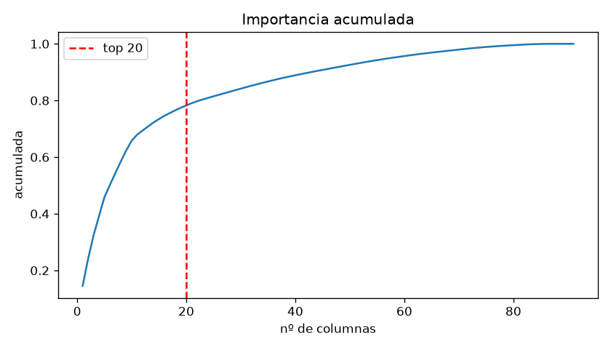
2. Ingeniería de características: ¿por qué 20 columnas?
Tras el one-hot hay decenas de columnas; la importancia acumulada se aplana rápido.
Las 20 primeras acumulan ~78% de la importancia.
Menos columnas = modelos más rápidos (clave para SVM) y menos ruido.
La selección se ajusta solo con train, sin filtrar información del test.

Slide 5
3. Escalado
Pipeline único para los 4 modelos: preprocesar → seleccionar top 20 → modelo.
Numéricas (12): StandardScaler → media 0 y desviación 1.
Categóricas (13): One-Hot, con las 10 categorías más frecuentes + "otros".
¿Por qué escalar? SVM y GaussianNB son sensibles a la escala; así los 4 modelos parten de los mismos datos y la comparación es justa.
Todo se ajusta solo con train (dentro del pipeline), también dentro de cada fold de la validación cruzada → sin fuga de información.
Desbalance: SVM, Random Forest y Decision Tree usan class_weight='balanced'; GaussianNB no soporta ese parámetro.

Slide 6
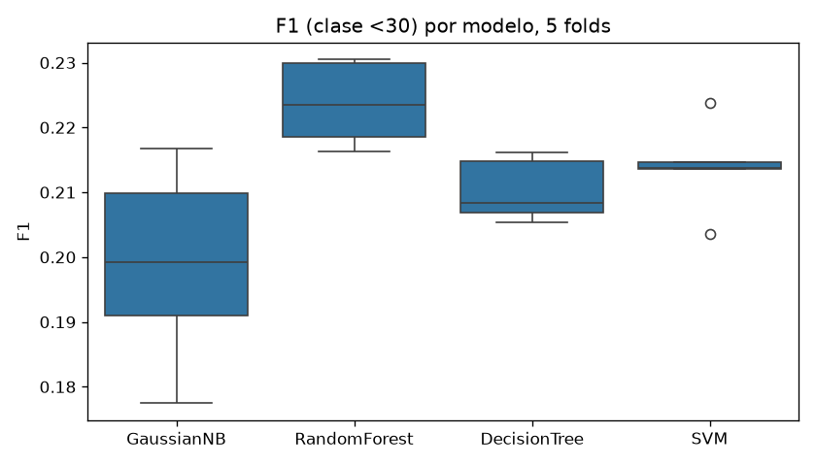
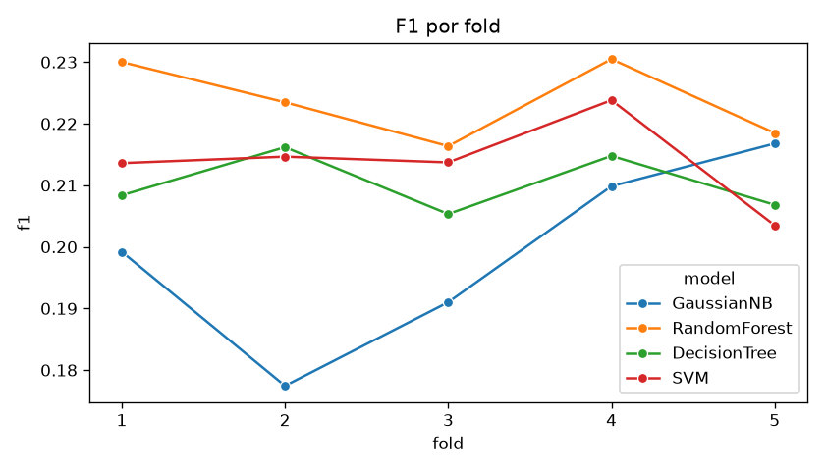
4. Comparación de modelos con gráficas
Modelos: GaussianNB, RandomForest, DecisionTree y SVM · validación cruzada de 5 folds (submuestra de 20,000 filas de train)
F1 medio en CV: DecisionTree 0.210 (±0.005) · GaussianNB 0.199 (±0.016) · RandomForest 0.224 (±0.006) · SVM 0.214 (±0.007)

Slide 7
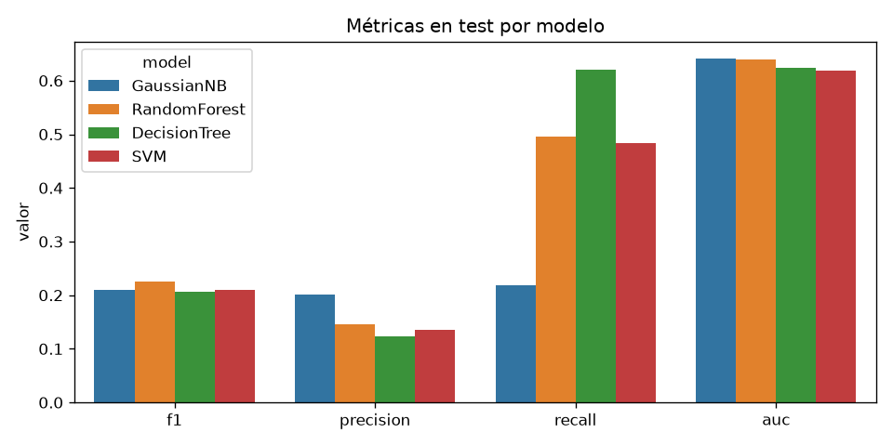
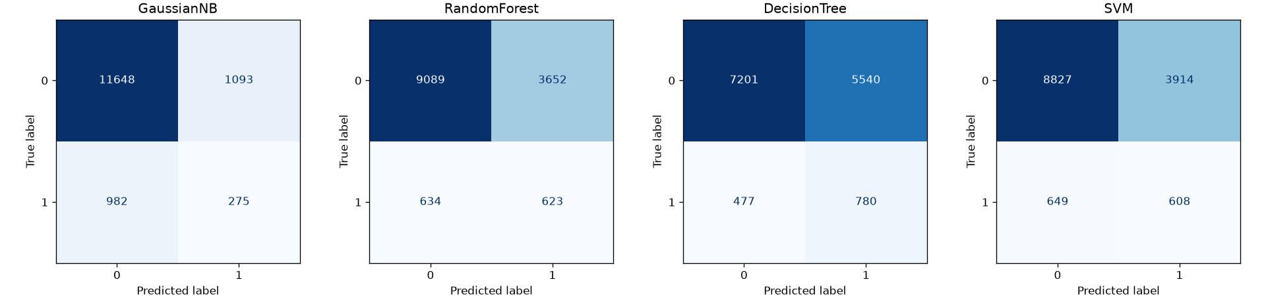
4. Comparación de modelos: resultados en test
model | f1 | precision | recall | auc
GaussianNB | 0.209 | 0.201 | 0.219 | 0.641
RandomForest | 0.225 | 0.146 | 0.496 | 0.640
DecisionTree | 0.206 | 0.123 | 0.621 | 0.624
SVM | 0.210 | 0.135 | 0.484 | 0.619

Slide 8
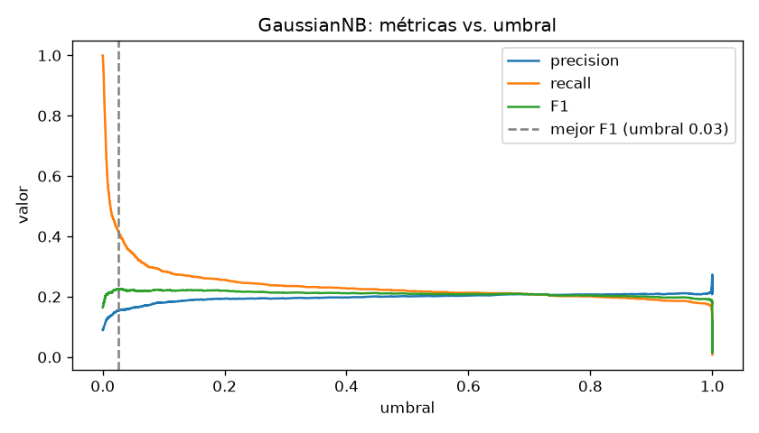
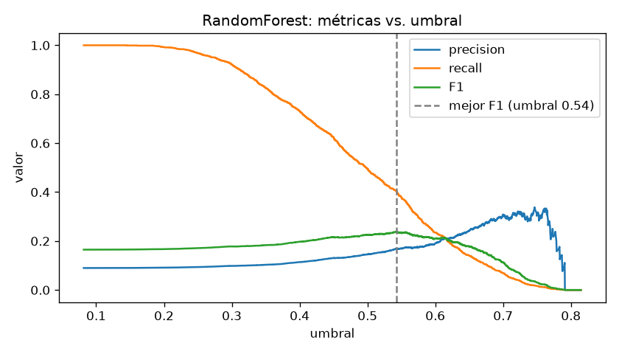
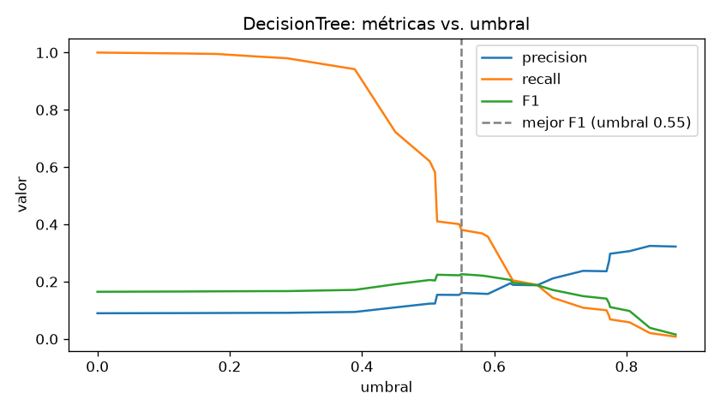
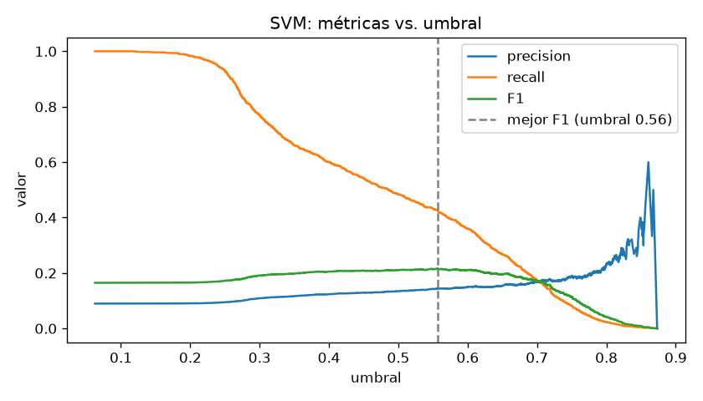
4. Comparación de modelos: umbral de decisión

Slide 9
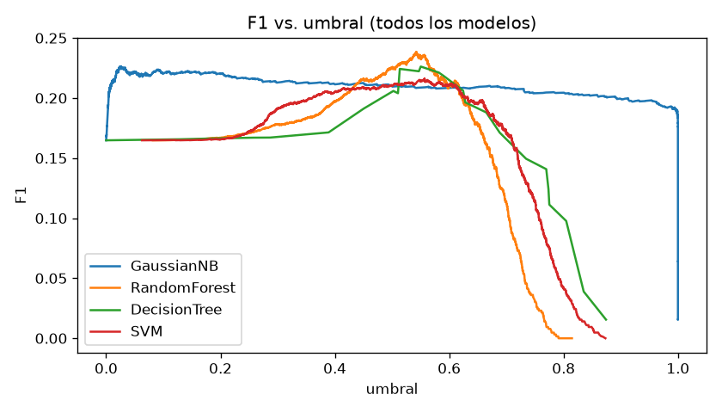
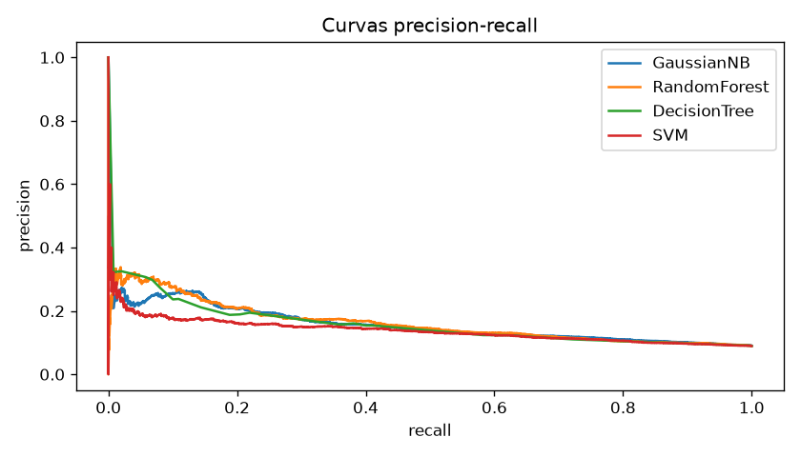
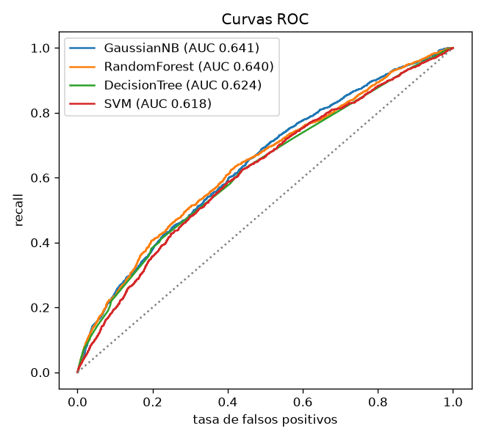
4. Comparación de modelos: curvas comparativas
Las curvas de los 4 modelos están muy juntas: el AUC de todos está entre 0.62 y 0.65.
Cambiar el umbral mueve el balance precision/recall, pero ningún modelo domina claramente al resto.

Slide 10
5. Elección de la métrica ganadora
Métrica elegida: F1 de la clase "reingresa <30 días".
Solo 9% de los pacientes reingresan: un modelo que diga "nadie reingresa" tendría ~91% de accuracy y sería inútil.
El F1 combina precision (de los marcados en riesgo, cuántos reingresan) y recall (de los que reingresan, cuántos detectamos).
Se mide solo sobre la clase minoritaria, que es la que importa en este problema.
Criterio de selección: mayor F1 medio en validación cruzada (5 folds), no en el test, para no elegir mirando el test.
Se reportan también precision, recall y AUC como apoyo.

Slide 11
6. Selección del modelo ganador
Ganador: RandomForest
F1 medio en CV: 0.224 (±0.006), el más alto de los 4.
Se reentrena con todo el conjunto de train y se evalúa en test:
• F1 = 0.224 · precision = 0.145 · recall = 0.484 · AUC = 0.648
modelo | F1 medio CV | desv.
RandomForest | 0.224 | 0.006
SVM | 0.214 | 0.007
DecisionTree | 0.210 | 0.005
GaussianNB | 0.199 | 0.016

Slide 12
7. ¿Por qué este modelo?
Mejor F1 medio en validación cruzada (0.224) y también el mejor F1 en test con el mismo entrenamiento (0.225).
Es estable: desviación entre folds de 0.006, frente a 0.016 de GaussianNB.
Recall cercano a 0.50: detecta aproximadamente la mitad de los reingresos, con mucha mejor sensibilidad que GaussianNB (0.22).
Maneja bien relaciones no lineales e interacciones entre variables, y class_weight='balanced' compensa el desbalance.
Es más simple de entrenar que un SVM con kernel y permite medir la importancia de cada columna.
Limitación: la ventaja sobre los demás modelos es modesta; no es una diferencia dramática.

Slide 13
8. Conclusiones
El reingreso <30 días es un problema difícil: AUC ~0.64 en todos los modelos; predice mejor que el azar, pero no es un modelo fuerte.
RandomForest fue el mejor por F1, con una ventaja pequeña pero consistente y más estable.
Las variables que más pesan: tipo de alta, hospitalizaciones previas, visitas previas, días en el hospital y edad.
La ingeniería de características (visitas_previas, age_num, conteo de medicamentos) aporta columnas dentro del top 20.
Con precision ≈ 0.15, de cada 100 pacientes marcados en riesgo unos 85 no reingresan: sirve como filtro de priorización, no como diagnóstico.
Proyecto educativo: no debe usarse para decisiones clínicas reales.
Siguientes pasos: ajustar hiperparámetros, probar otros umbrales según el costo clínico y entrenar con todos los datos.

